Slide 1

等速移動的電荷 – 長直導線的磁場隨距離的關係
411021312
張愷恩

Slide 2


這次與過去電場隨距離的變化相似，也有著小塊需要避開的情形，因此我們實作相似的code，只是從球座標系轉移為圓柱座標系。 導線內外的理論關係如右圖所示。
原理與方法：
$$B_{in}∝r$$
導線內部磁場與距離關係
$$B_{out}∝ \frac{1}{r}$$
導線外部磁場與距離關係

Slide 3
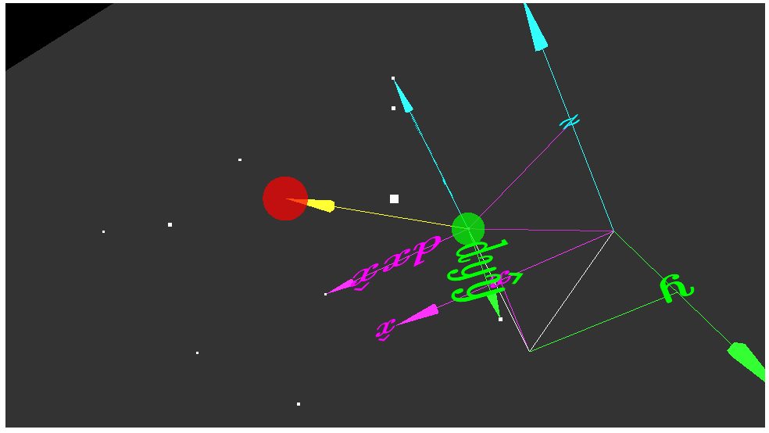
可從右圖看到與過去相同情形，因爲計算磁場距離過小，因此用最簡單的方法避開，不算該小塊的磁場。
紅點：要計算磁場的距離
綠點：當前積分的位置
黃箭頭：應用在公式的距離

Slide 4
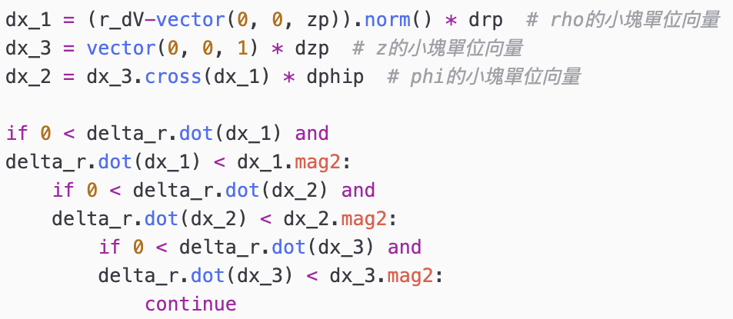
藉由計算該塊的單位向量（rho,phi,z），得知該距離是否在小塊內。
三單位向量角度判斷
（若兩向量夾角大於九十度，則代表不在小塊內） 2.三小塊長度判斷
（若內積的長度比該單位向量大，就在小塊外）
避開的程式碼

Slide 5
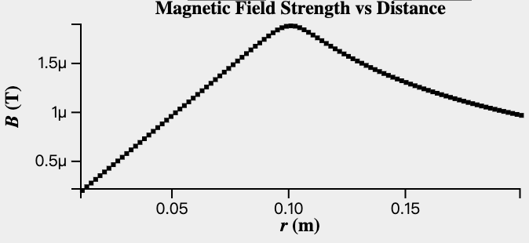
程式碼功能介紹
理想磁場與距離關係
產生磁場隨距離變化的圖
提供一個擬合圖用來查看資料是否符合預期
提供R-square 值
導線內 導線外
程式碼：https://reurl.cc/d2eo48

Slide 6
程式碼之主要講解
第一步驟
定義從內心到外的距離
定義初始位置
（從x軸方向展開）
開始積分
第二步驟

Slide 7

改善體積算法
避開距離過小的小塊
（在原理與方法已陳述）
（與過去概念相似，只是換成圓柱座標系）
把小塊計算位置改成小塊中間，使結果更精準
3-1 改善體積算法
3-3 位置改成小塊中間

Slide 8
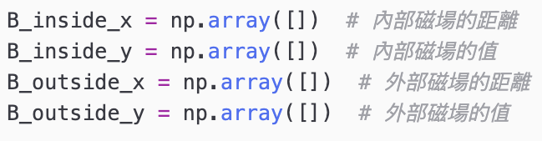
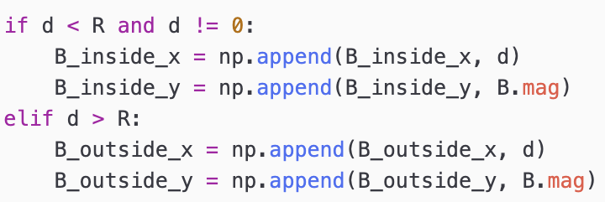
驗證部分
建立NumPy 陣列，用來存放內部與外部的x, y值
（x為距離,y為磁場大小）
放入相應的x與y值
第四步驟
第五步驟

Slide 9
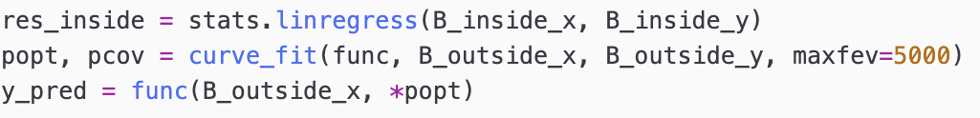
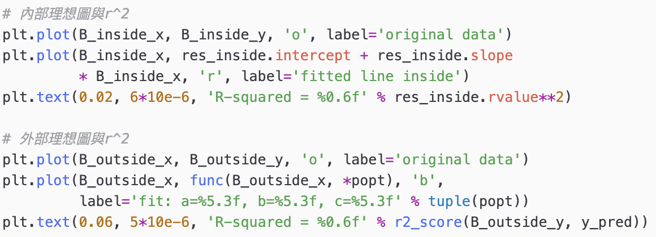
進行直線與曲線擬和
印出原本數據，擬和直線與R-square
第六步驟
第七步驟

Slide 10
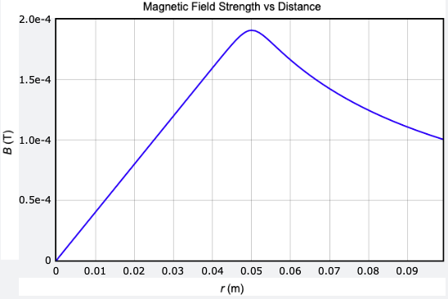
結果與討論：
我們可從圖中看到在簡單判斷條件的不正常凸起處皆消失了，因此可得知此方法的確有效。
詳細的圖形比較將會放在課後練習。
結果圖形

Slide 11
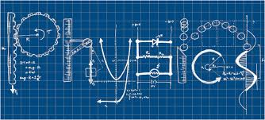
結論：
從圖形的比較可得知，小塊的避開方法是有效的，圖形上已經沒有明顯的凸起處。不過目前只是最簡單的方法，單純避開不要計算。

Slide 12
課後練習：避開極小距離的情形
在原理與方法中已提過，如果該距離在小塊內（代表著距離極小），那就應該跳過此計算。
（跳過是最簡單的方法）
紅點：要計算磁場的距離
綠點：當前積分的位置
黃箭頭：應用在公式的距離

Slide 13
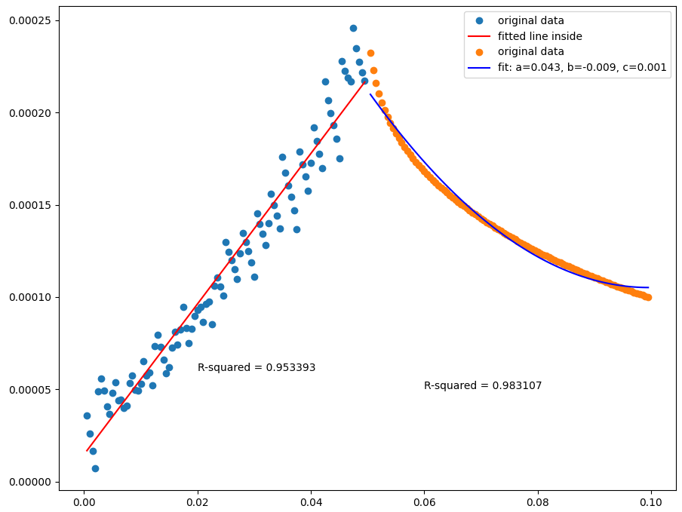
這一張圖是沒避開的狀況，清楚可見資料是跳動的情形，而R-squared的值也只有0.95
下一頁展示避開後的狀況

Slide 14
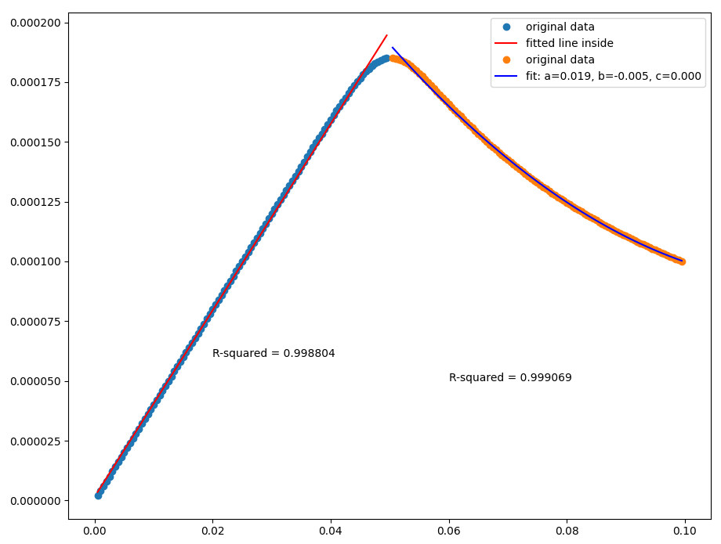
這一張圖是避開的狀況，清楚可見資料並不會跳動，且與擬和圖相符，R-squared的值也有0.99，這代表避開是有效的

